Slide 1
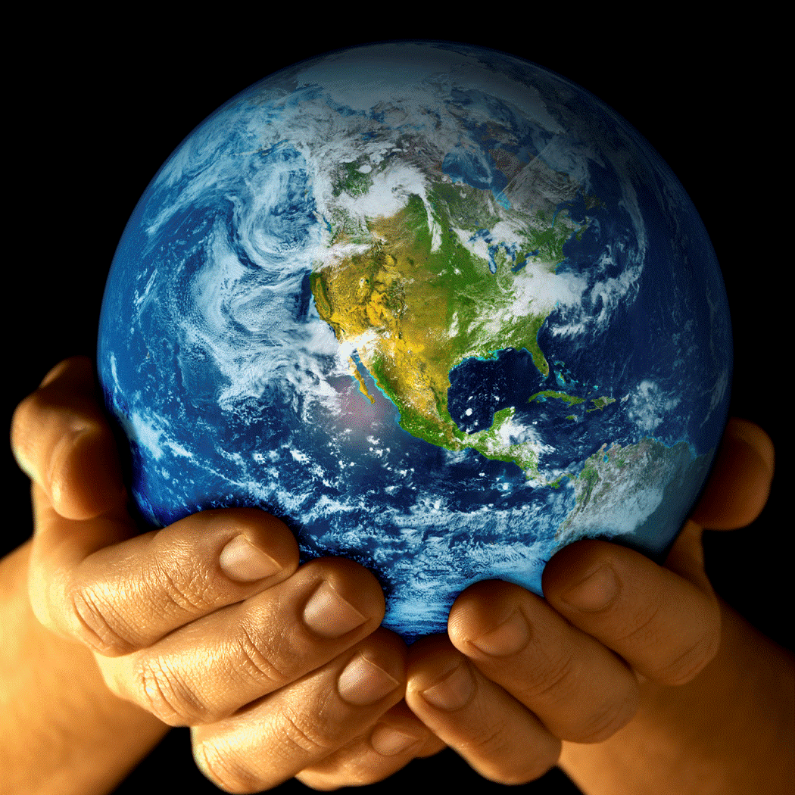
শুভেচ্ছা
মোহাম্মদ হারুন- অর- রশিদ
সহকারি শিক্ষক (ভূগোল)
বেপজা পাবলিক স্কুল ও কলেজ, চট্টগ্রাম
ID 12
Batch 22
Venue: TTC Ctg

Slide 2

ভূগোল ও পরিবেশ
নবম শ্রেণি
সময়ঃ ৫০ মিনিট

Slide 3

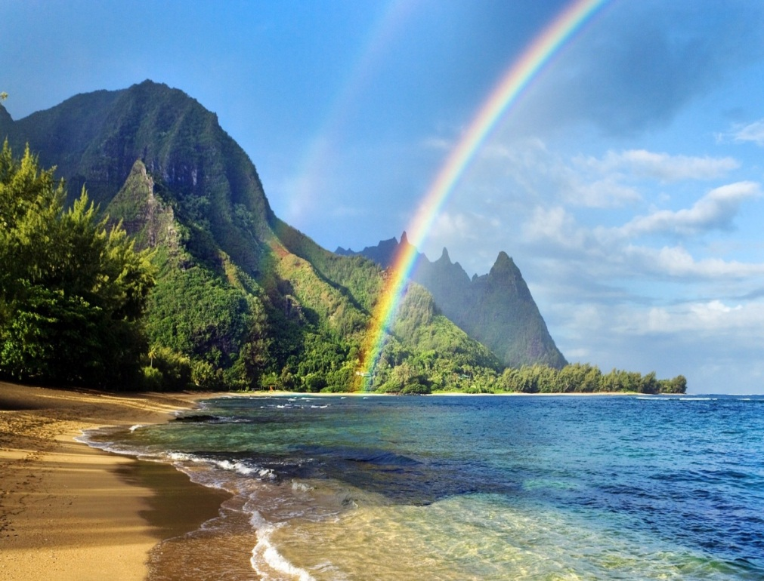
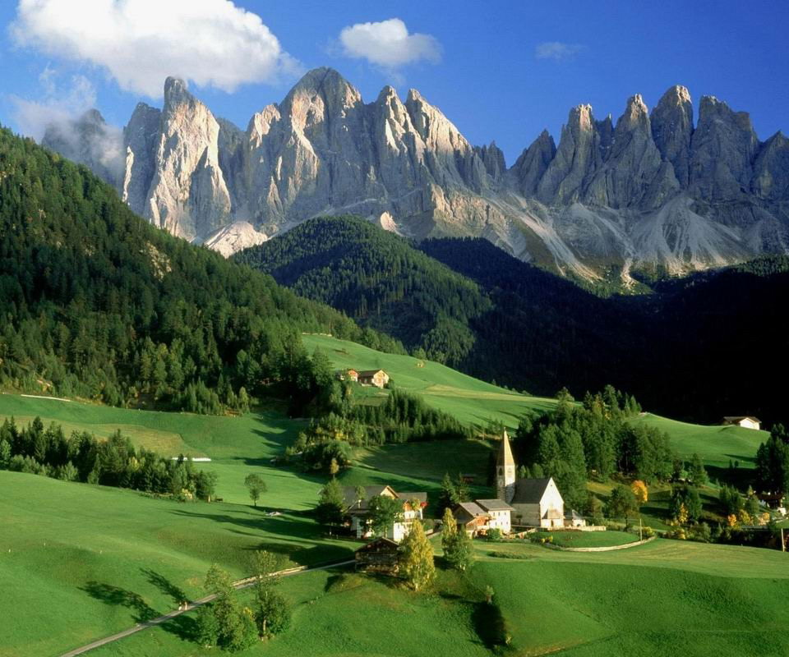
দেখিতে গিয়াছি পর্বতমালা
দেখিতে গিয়াছি সিন্ধু,
দেখা হয় নাই চক্ষু মেলিয়া
ঘর হতে দুই পা ফেলিয়া,
একটি ধানের শীষের উপর
একটি শিশির বিন্দু।
- রবীন্দ্রনাথ ঠাকুর

Slide 4
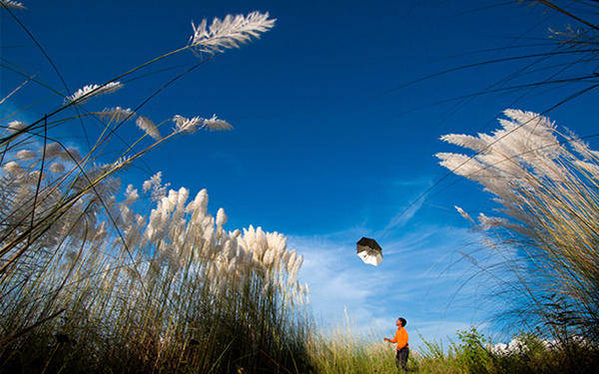

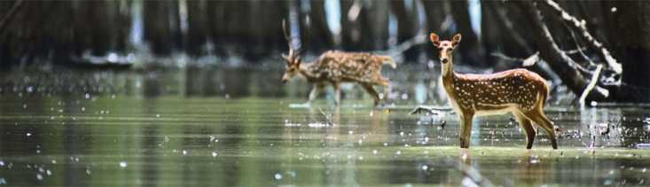
দেশকে দেখার শিল্প
দেশকে দেখানোর শিল্প
পর্যটন শিল্প

Slide 5

বাংলাদেশের পর্যটন শিল্প
অধ্যায়ঃ 11 (বাংলাদেশের সম্পদ ও শিল্প)
পৃষ্ঠাঃ ১৫৭

Slide 6
শিখনফল
এই পাঠ শেষে শিক্ষার্থীরা –
প্রধান প্রধান পর্যটন স্থানের নাম বলতে পারবে;
প্রধান প্রধান পর্যটন স্থান মানচিত্রে সনাক্ত করতে পারবে;
পর্যটন শিল্পের গুরুত্ব বর্ণনা করতে পারবে।

Slide 7

বাংলাদেশের পর্যটন আকর্ষণ
ঋতু বৈচিত্র
প্রাকৃতিক সৌন্দর্য
সমুদ্র সৈকত
চির সবুজ অরণ্য
ভূমি বৈচিত্র

Slide 8
বাংলাদেশের পর্যটন শিল্পের গুরুত্ব
অর্থনৈতিক উন্নয়ন
সামাজিক গতিশীলতা
আঞ্চলিক উন্নয়ন
আন্তর্জাতিক সম্পর্কের উন্নয়ন

Slide 9
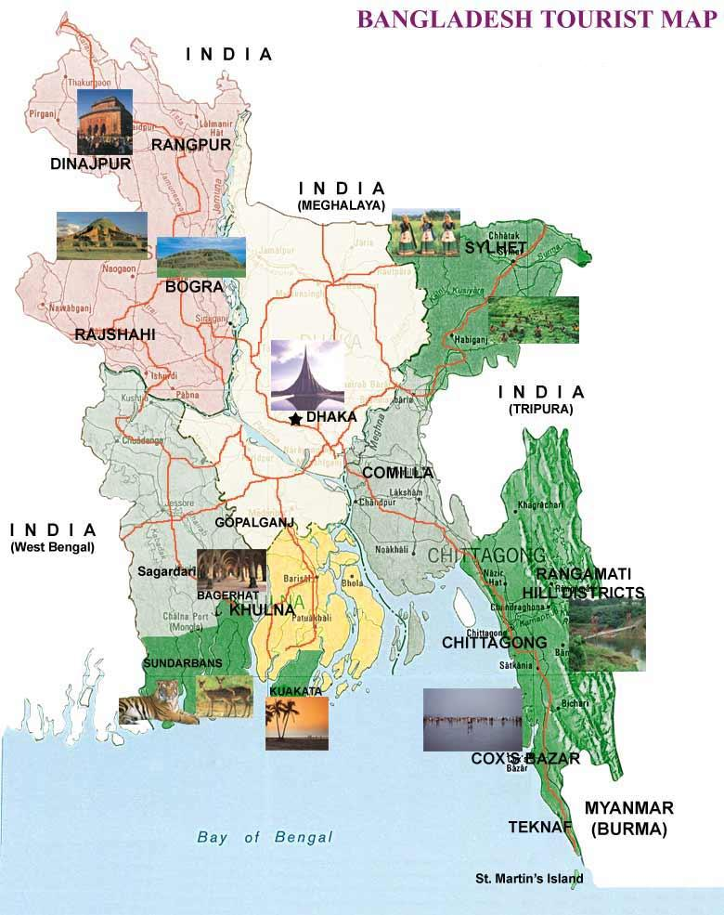
পূর্ববঙ্গ অঞ্চল
ঢাকা অঞ্চল
প্রধান প্রধান পর্যটন অঞ্চল
চট্টগ্রাম অঞ্চল
দক্ষিণবঙ্গ অঞ্চল
কক্সবাজার অঞ্চল

Slide 10
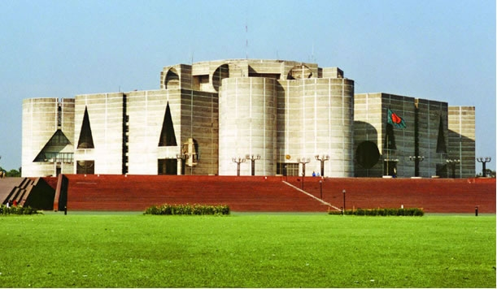
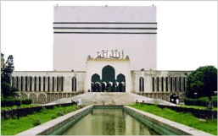
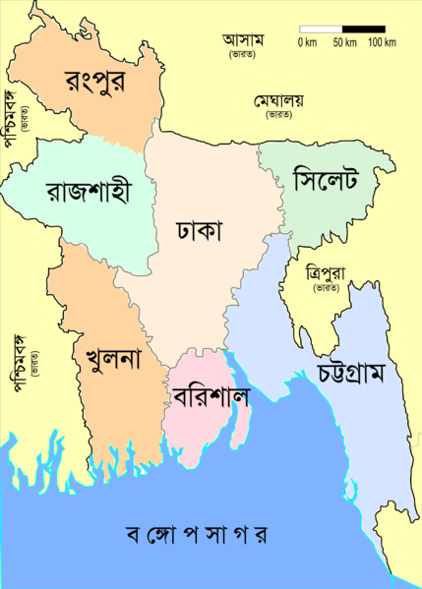
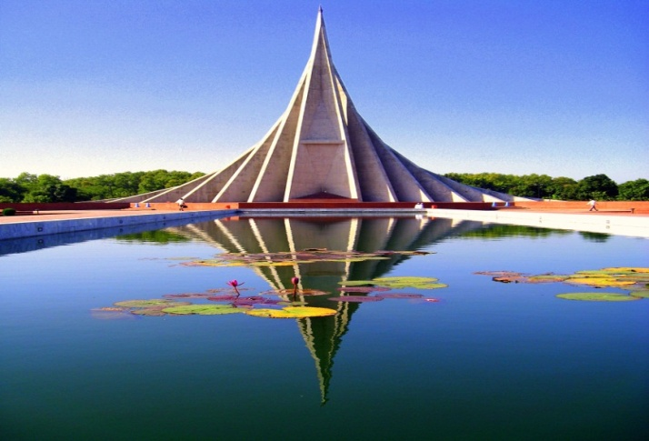
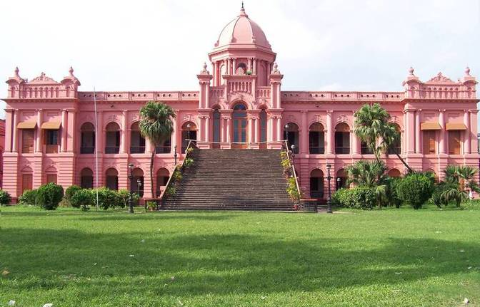
পর্যটন স্থানঃ ঢাকা অঞ্চল
জাতীয় সংসদ
বায়তুল মোকাররম
জাতীয় স্মৃতিসৌধ
আহসান মঞ্জিল

Slide 11
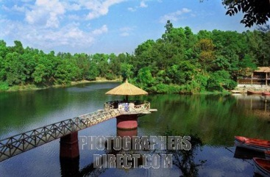

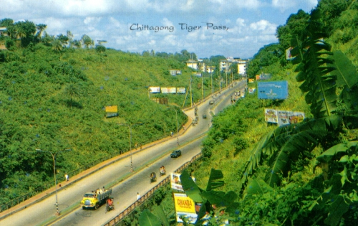
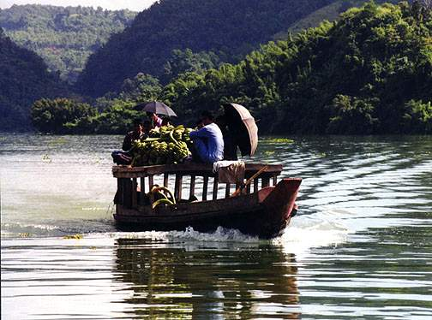
পর্যটন স্থানঃ
চট্টগ্রাম অঞ্চল
ফয়’স লেক
পতেঙ্গা সৈকত
টাইগার পাস
কর্ণফুলি নদী

Slide 12
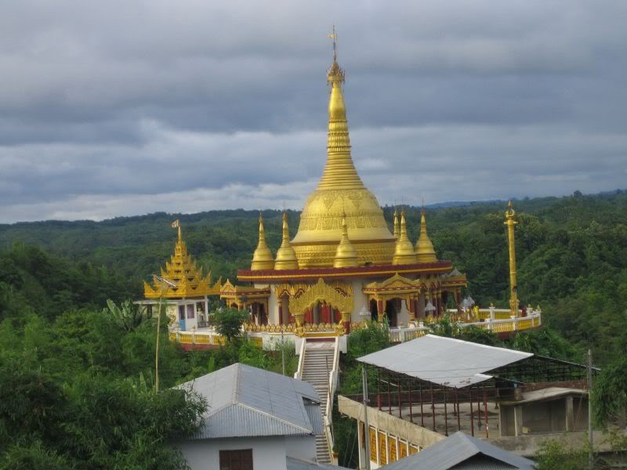
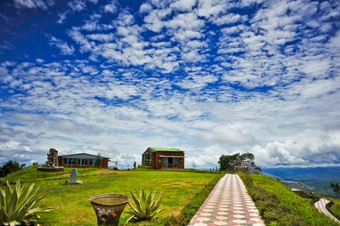
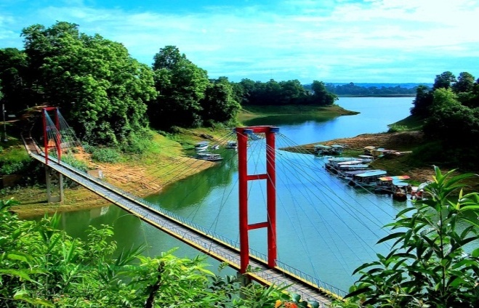
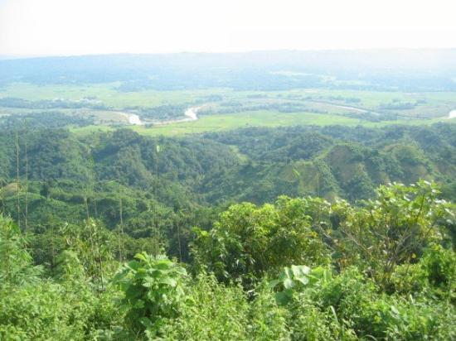
পর্যটন স্থানঃ পার্বত্য চট্টগ্রামের অঞ্চল
বৌদ্ধ বিহার
নীলগিরি
পার্বত্য
চট্টগ্রাম
খাগড়াছড়ি
কাপ্তাই লেক

Slide 13
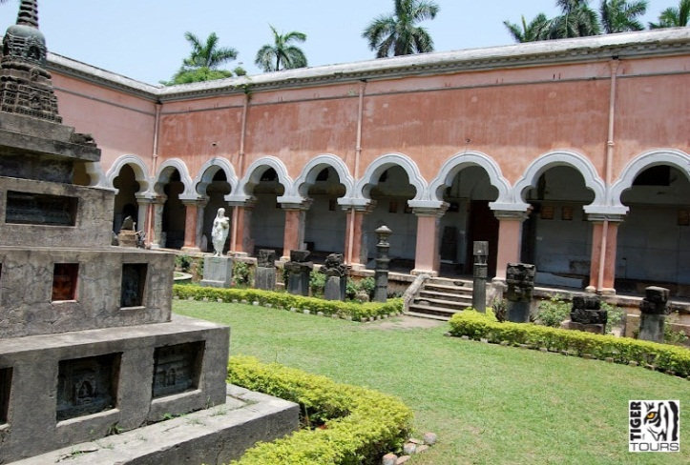
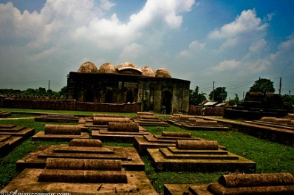
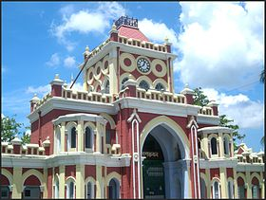
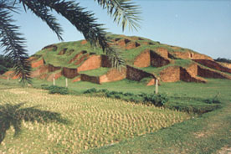
পর্যটন স্থানঃ পূর্ববঙ্গ অঞ্চল
বরেন্দ্র জাদুঘর,রাজশাহী
সোনামসজিদ,
চাঁপাইনবাবগঞ্জ
রাণী ভবানীর বাড়ি, নাটোর
মহাস্থানগড়, বগুড়া
Notes:
গ

Slide 14
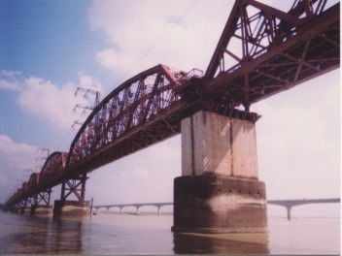
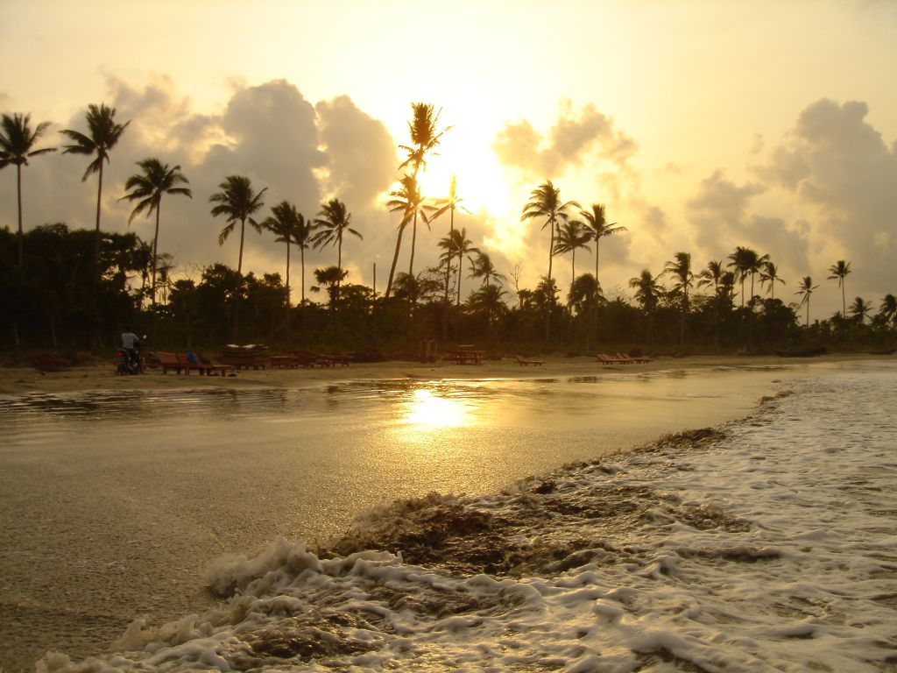
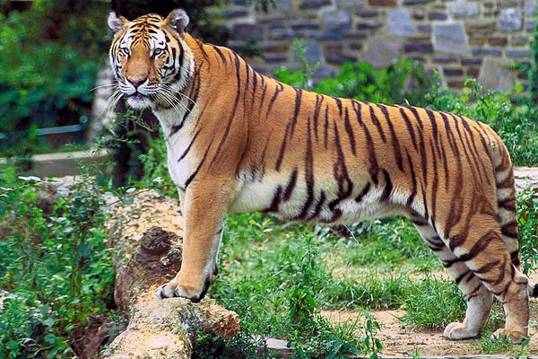
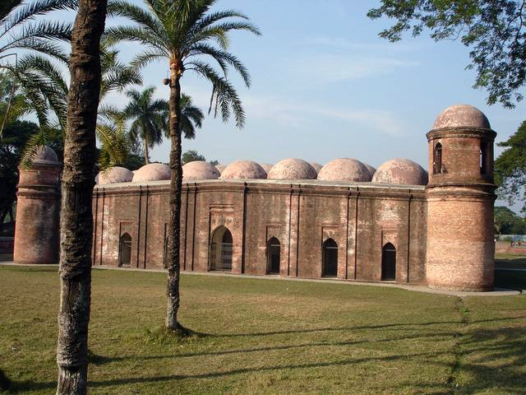
পর্যটন স্থানঃ দক্ষিণবঙ্গ অঞ্চল
হার্ডিঞ্জ ব্রীজ
কুয়াকাটা
সুন্দরবন
ষাট গম্বুজ মসজিদ

Slide 15
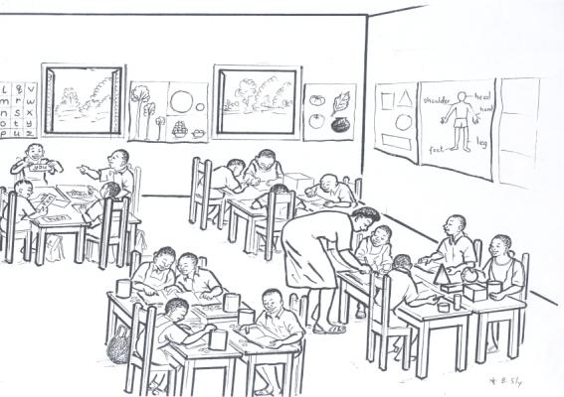
দলীয় কাজ
বাংলাদেশ কেন পর্যটকদের কাছে আকর্ষণীয় ?
ঢাকা অঞ্চলের পর্যটন স্থানগুলোর নাম লিখ।

Slide 16

উত্তর বলি
জাতীয় স্মৃতিসৌধ কোথায় অবস্থিত ?
বিশ্বের দীর্ঘতম সমুদ্র সৈকত কোনটি ?

Slide 17

পর্যটন শিল্পের গুরুত্ব লিখ।
পর্যটন শিল্পে উন্নয়নে ৫টি পরামর্শ দাও।
বাড়ির কাজ

Slide 18
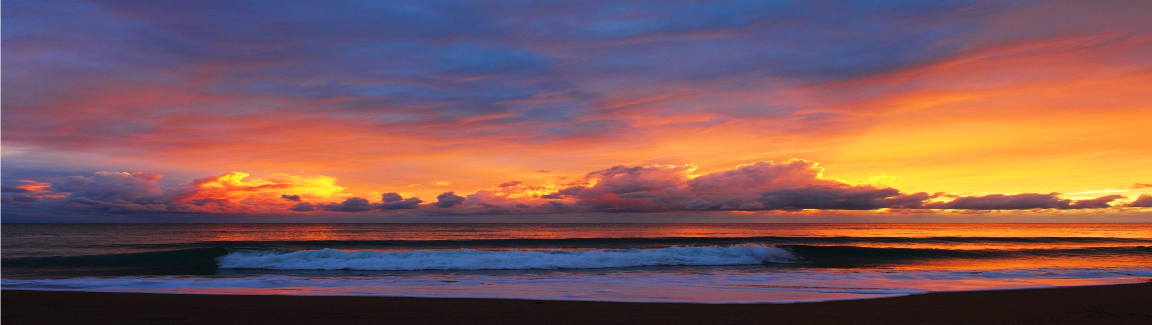

ধন্যবাদ
harunur175@gmail.com

